Slide 1
GACETA INFORMATIVA DEL MES DE FEBRERO

Slide 2
G
aceta
MUNICIPAL
INFORMATIVA
H. AYUNTAMIENTO CONSTITUCIONAL DE
SAN JUANITO DE ESCOBEDO, JAL
ADMINISTRACIÓN 2018-2021
SAN JUANITO

Slide 3
INDICE
EFEMERIDES DEL MES
REVICION DE OBRAS FRANCISCO VILLA, ELVIRA MONTES Y CALLE INDEPENDENCIA.
ENTREGA DE UNIFORMES A COPA JALISCO
ARRANQUE COPA JALISCO AHUALULCO vs SAN JUANITO
BANDERAZO DE ARRANQUE EN LA CALLE ZARAGOZA
ARRANQUE DE LA APLICACIÓN DE LA VACUNA DEL COVID-19
ENTREGA DEL PROGRAMA JALISCO REVIVE TU HOGAR
SEGUNDA PARTE DE ENTREGA DEL PROGRAMA JALISCO REVIVE TU HOGAR
TERCERA PARTE DE ENTREGA DEL PROGRAMA JALISCO REVIVE TU HOGAR
TORNEO COPA JALISCO MAGDALENA vs SAN JUANITO
SESION ORDINARIA
SESION SOLEMNE POR 82 ANIVERSARIO DEL MUNICIPIO LIBRE
TORNEO COPA JALISCO FUT- BOL FEMENIL SAN JUANITO vs MAGDALENA
TORNEO COPA JALISCO VARONIL SAN JUANITO vs HOSTOTIPAQUILLO
IGNAURACION DE OBRAS TRAPICHE, ESTANCITA Y PROVIDENCIA.

Slide 4
EFEMERIDES IMPORTANTES DEL MES
4 DE FEBRERO
14 DE FEBRERO
20 DE FEBRERO
1817.Nace en Guadalajara, Mariano Otero, político y escritor liberal.
1831.Aniversario de la muerte de Vicente Guerrero. La Bandera Nacional deberá izarse a media asta.
Día Mundial de la Justicia Social.
21 DE FEBRERO
1861.
El Presidente Benito Juárez expulsa al embajador es- pañol, Joaquín Pacheco, por interferir en la política de México.
Día Mundial de la Lucha contra el Cáncer.
22 DE FEBRERO
1913 Aniversario de la muerte de Francisco I. Madero. La Bandera Nacional deberá izarse a media asta.
24 DE FEBRERO
Día de la Bandera. La Bandera Nacional deberá izarse a toda asta.
28 DE FEBRERO
1525 .Aniversario de la muerte de Cuauhtémoc La Bandera Nacional deberá izarse a media asta.
FECHAS IMPORTANTES DEL MES
El 4 de febrero se conmemora el Día Mundial de la Lucha contra el Cáncer.
El 5 de febrero se celebra el aniversario de la promulgación de la Constitución Política de los Estados Unidos Mexicanos.
El 9 de febrero inició la llamada Decena Trágica, un episodio que se enmarca en lucha de la Revolución Mexicana.
El 10 de febrero se celebra el Día de la Fuerza Aérea Mexicana y el 19 de febrero es el Día del Ejército Mexicano.
El 24 de febrero se festeja el Día de la Bandera, uno de los Símbolos Patrios.
Pagina 1

Slide 5
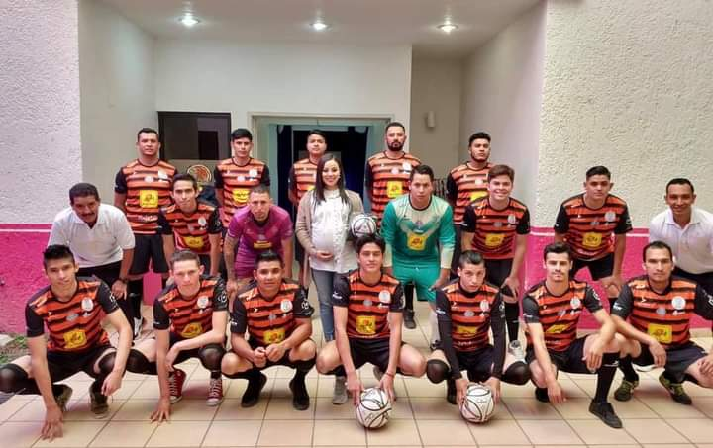
ENTREGA DE UNIFORMES A LOS JUGADORES DE COPA JALICO
13 de febrero presentación oficial de nuestra selección de futbol municipal y cuerpo técnico para copa Jalisco 2021, acompañados de nuestra presidenta LUPITA DURAN, ya que se enfrentaran en calidad de visitantes en su primer partido contra la selección de ahualulco de mercado
Pagina 2

Slide 6
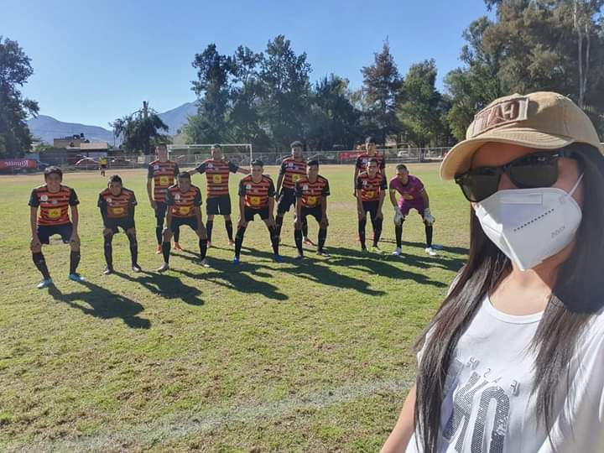
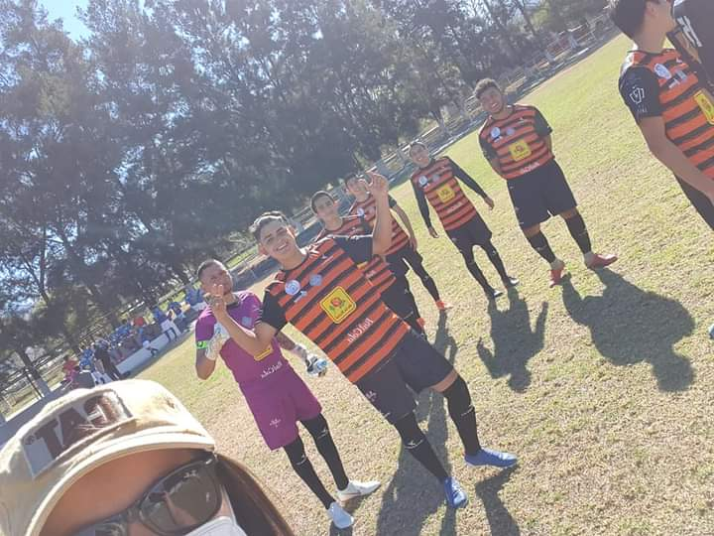
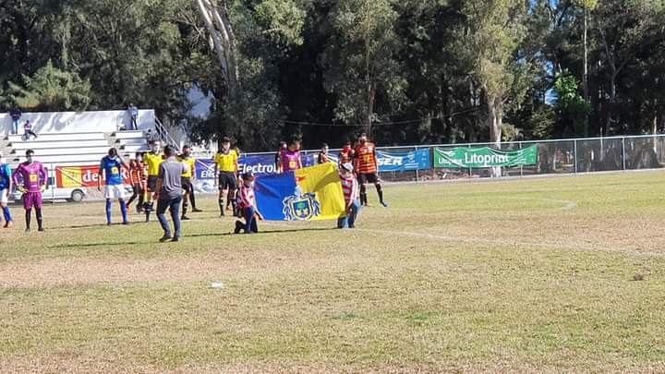
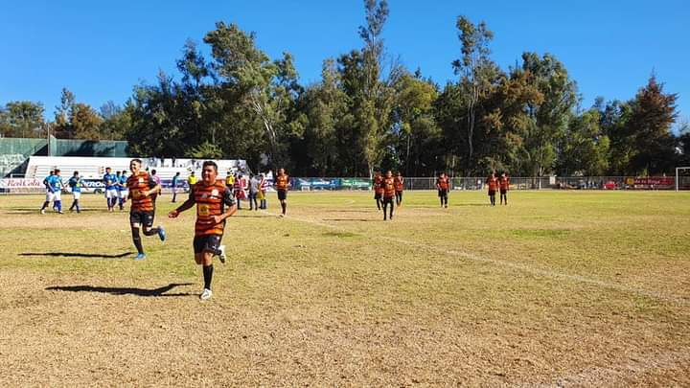
ARRANQUE COPA JALISCO
14 de febrero arranco la copa Jalisco a puerta cerrada se llevo acabo el partido.
En este primer partido toco jugar contra ahualulco de mercado, dejando un marcador 3-2 ganando el municipio de ahualulco
Pagina 3

Slide 7
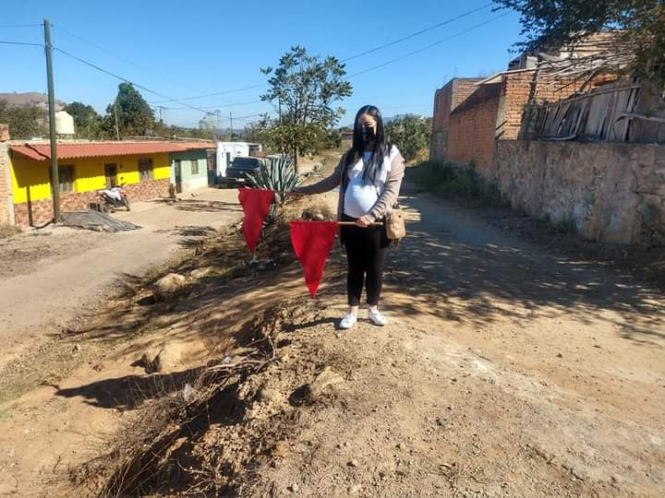
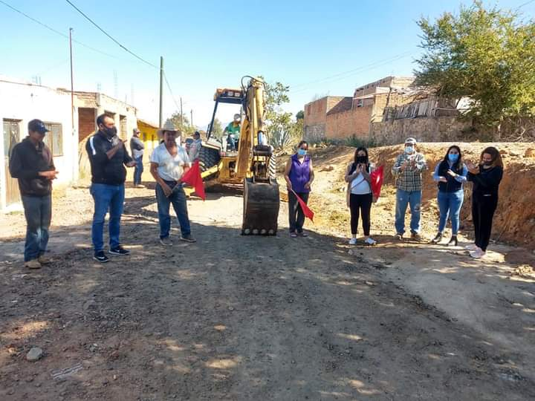
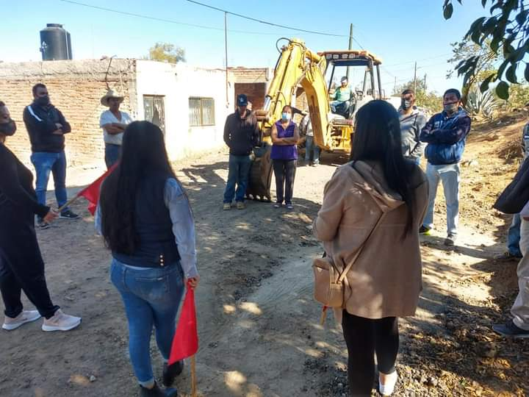
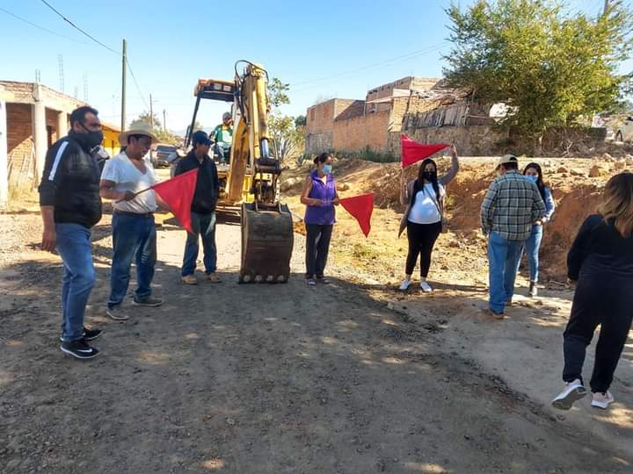
BANDERAZO DE ARRANQUE EN LA CALLE ZARAGOZA
El dia 15 de febrero se dio el banderazo de inicio de obra de empedrado ecológico y machuelos en la calle Zaragoza con un alcance 1,600 metros cuadrados.
DSE
Pagina 4

Slide 8
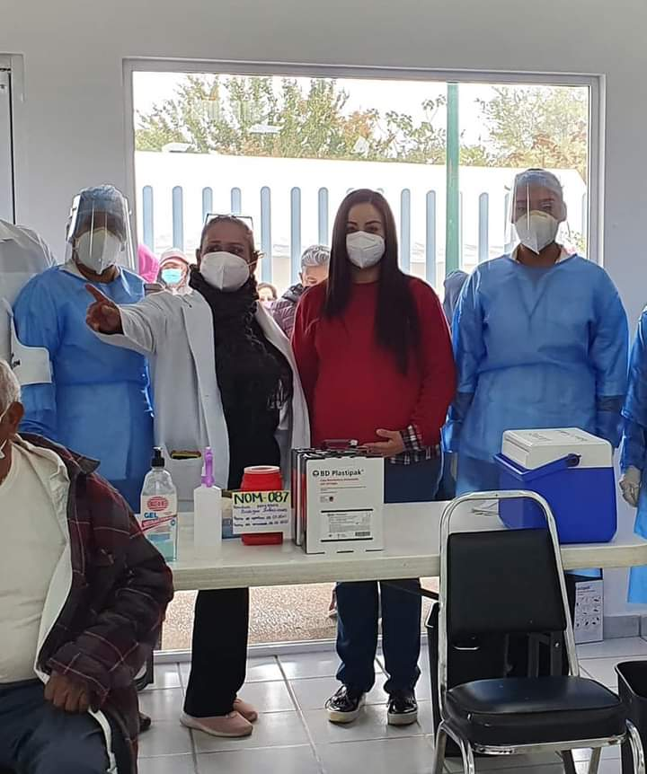
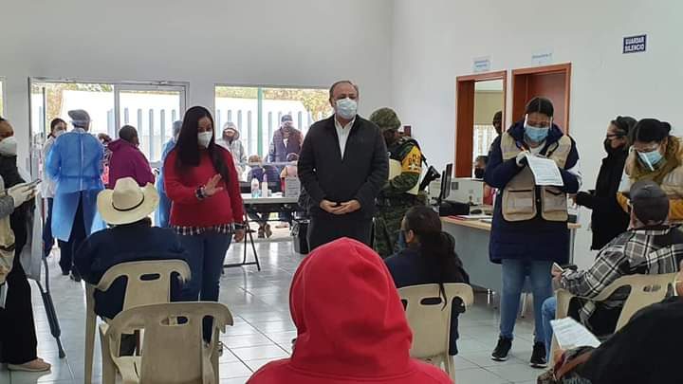
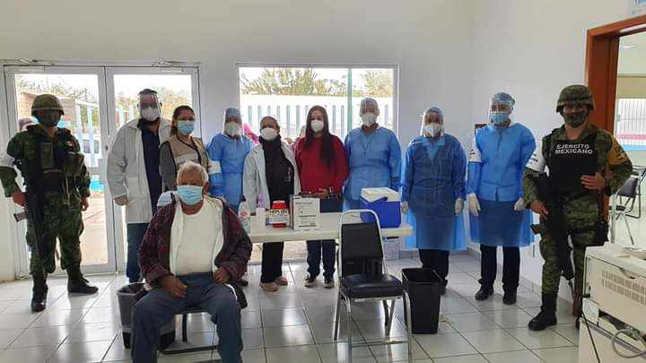
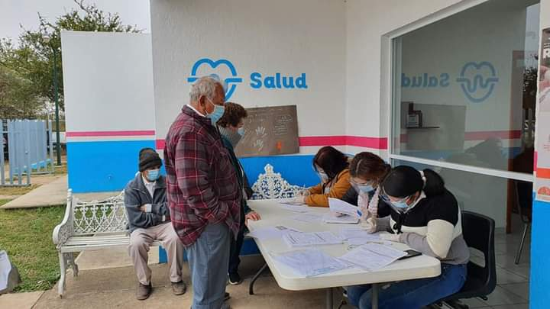
ARRANQUE DE LA APLICACIÓN DE VACUNA DEL COVID-19
El dia 16 de febrero en compañía del secretario de salud del estado de Jalisco se dio el arranque de esta campaña de vacunación contra el covid-19
Pagina 5

Slide 9
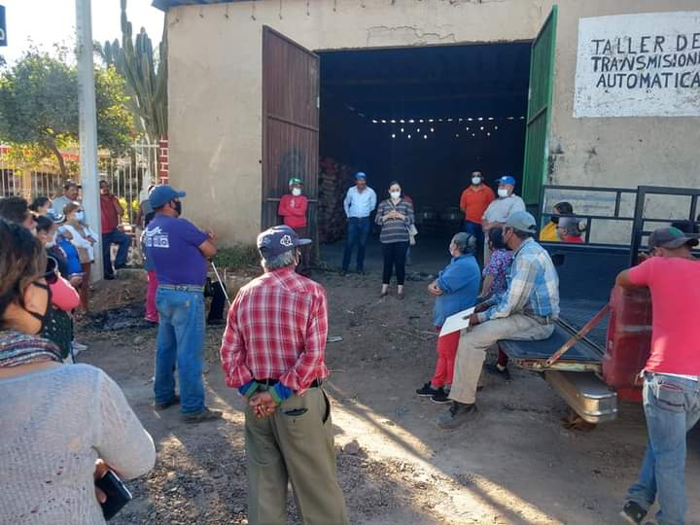
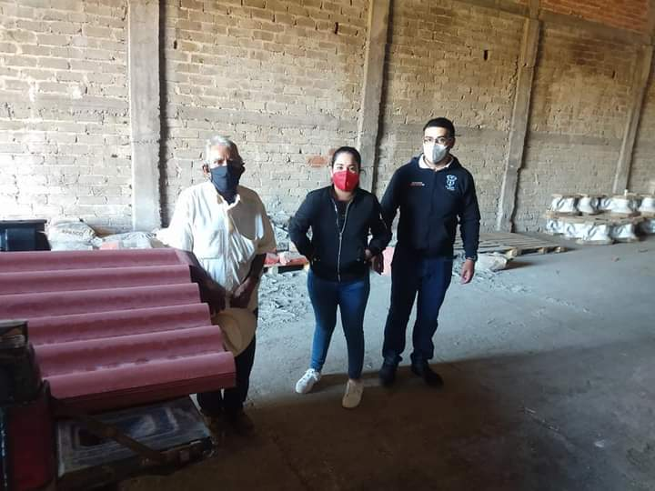
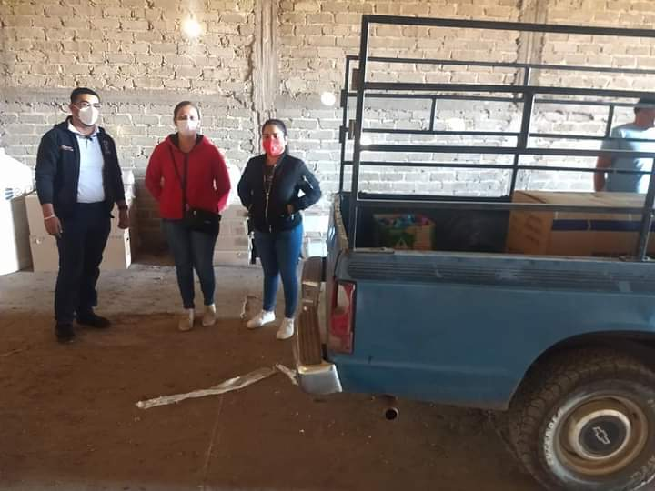
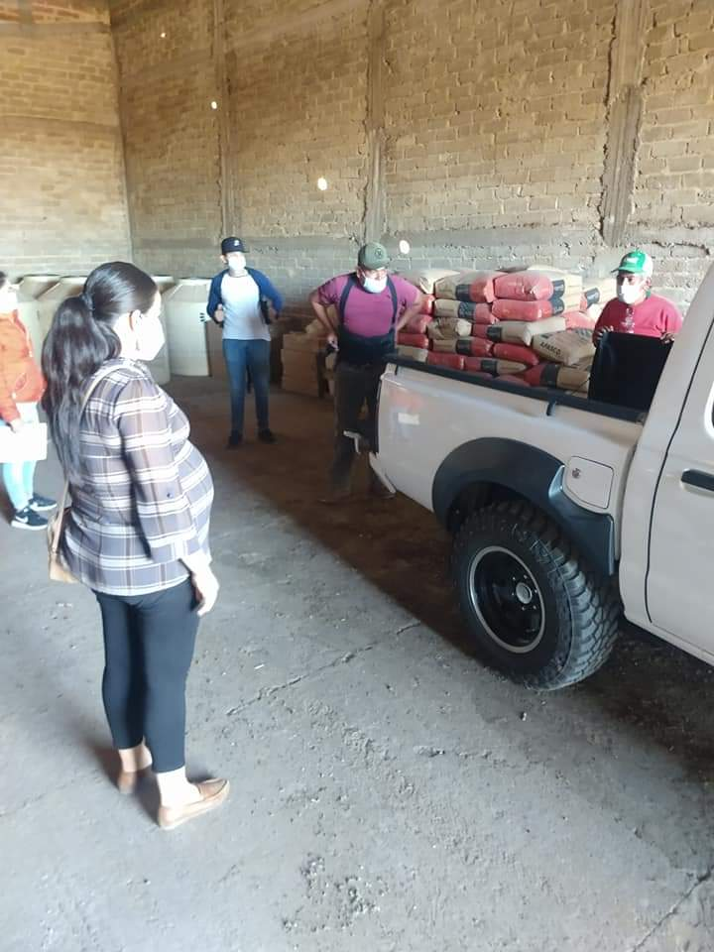
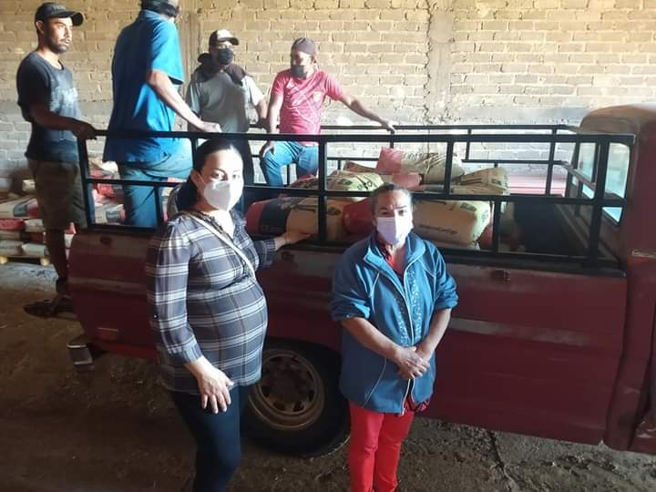
ENTREGA DEL PROGRAMA JALISCO REVIVE TU HOGAR
Los días 17, 18 y 19 de febrero se realizo la entrega del programa Jalisco revive tu hogar donde se entregaron laminas, calentadores solares, juego de baños, tinacos y cemento.
beneficiando tanto a la cabecera municipal como a sus delegaciones
Pagina 6

Slide 10
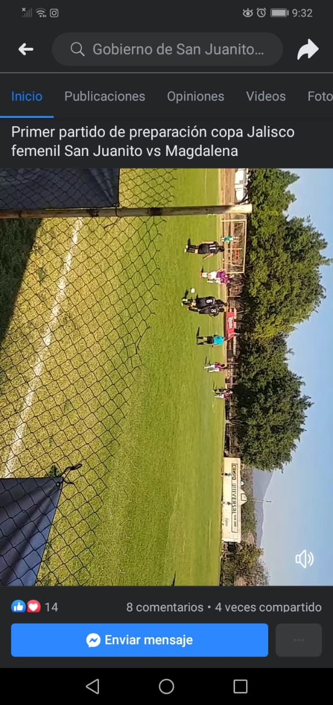
Torneo copa Jalisco
Segunda jornada san Juanito vs magdalena jugando en capo universal a puerta cerrada quedando con un marcador 2-1 ganando san juanito
Pagina 6

Slide 11
SESION ORDINARIA
Pagina 7

Slide 12
SESION SOLEMNE
25 de febrero sesión solemne por el 82 aniversario del municipio libre.
Pagina 8

Slide 13
TORNEO FEMENIL
El día martes 25 de Febrero se llevo a cabo el acto cívico de la incineración de nuestro lábaro patrio Este acto solemne se encuentra regida bajo el artículo 54 (bis) de La Ley sobre el Escudo, la Bandera y el Himno Nacionales: “La Bandera Nacional que haya sufrido un deterioro debe sustituirse”. ¿Pero qué pasa con la bandera vieja? Debe ser incinerada en un acto simbólico y respetuoso.
“Las cenizas de esta bandera deberán ser resguardadas o enterradas como un simbolismo de regreso a las entrañas de la Patria. La Bandera Nacional es un objeto sagrado, que incinerado y transformado en polvo vuelve a sus orígenes”.
Pagina 9

Slide 14
TERCER PARTIDO COPA JALISCO
Pagina 10

Slide 15
INAURACION DE OBRAS EN LAS DELEGACIONES
Pagina 11

